Slide 1
毕业设计开题答辩
智能物流分拣控制系统设计
汇报人：张琳 指导教师：于彪

Slide 2

01
国内外现状
目 录
02
选题背景与意义
03
CONTENTS
研究内容与目的
04
研究方法

Slide 3
01
国内外现状

Slide 4
国内外相关研究综述
我国自动分拣技术发展迅速，呈现出明显的应用导向特征。京东物流的"智能分拣机器人矩阵"采用二维码导航实现柔性部署，阿里菜鸟建立视觉识别与自动称量系统，顺丰广泛应用高速交叉带分拣设备。学术研究方面，华中科技大学研究传感器融合控制，北京交通大学优化分拣路径算法。技术路线形成高、中、低三档方案，基于STM32、ESP32等嵌入式平台因成本优势在中小仓储广泛应用，系统架构趋向物联网化与数据可视化。
国内现状
国际自动分拣技术起步较早，亚马逊Kiva系统通过移动机器人实现群体协作，DHL、UPS等采用高速分拣设备结合线阵相机、RFID技术。学术研究注重算法创新，MIT研究强化学习自主决策，斯坦福开发分布式多机器人控制方法，欧洲高校致力于模块化工作站研究。硬件平台多采用NVIDIA Jetson等高性能设备，支持复杂视觉算法，整体技术路线强调高吞吐量、高自动化等级，适用于大型物流中心。
国外现状

Slide 5
02
选题背景与意义

Slide 6
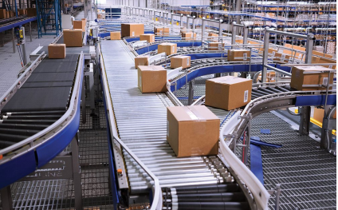
选题背景与意义
一、电商发展驱动升级​
随着电子商务高速发展，物流行业面临订单量激增、作业节奏加快的压力。传统人工分拣方式效率低、误差率高，且受人员经验与疲劳因素影响，难以满足现代物流对高效、精准分拣的需求。
自动分拣系统依托信息识别、实时控制与机电协同技术，可大幅提升包裹处理效率。二维码作为低成本、高稳定性的信息载体，为分拣系统提供了可靠的数据入口。
二、技术应用优化流程
三、方案契合本土需求
国内研究注重低成本、易部署的轻量化分拣方案。本设计通过模块化硬件与3D打印结构，降低制造成本与迭代难度，为中小型物流场景提供可扩展的技术支持。

Slide 7
03
研究内容与目的

Slide 8
系统功能介绍
本系统基于STM32主控平台，集成二维码识别、传感器检测与电机驱动机构，实现包裹信息自动采集、传输路径智能判定和精准分拣执行三大核心功能。系统通过FreeRTOS多任务调度确保实时响应，配合OLED显示模块实现运行状态监控，形成完整的"识别-控制-分拣"自动化闭环。旨在提升分拣效率与准确性，为中小型物流场景提供低成本、易部署的自动化解决方案。
智能物流分拣控制系统设计

Slide 9
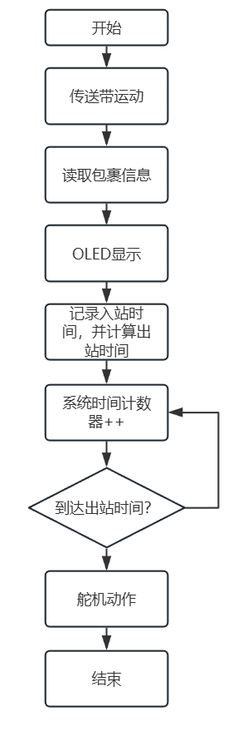
系统流程图

Slide 10
04
研究方法

Slide 11
研究方法
本研究采用多方法融合的技术路线：首先通过文献研究法梳理智能分拣系统关键技术，明确设计方向；运用功能分析法解析现有系统不足，提出以STM32为核心的优化方案；结合比较研究法评估不同硬件方案的性价比，最终确定采用模块化设计；通过调查法收集实际需求，指导系统功能定义。具体实施依托软硬件协同开发：硬件层面设计STM32最小系统板与集成化PCB底板，机械结构通过SolidWorks建模并3D打印成型；软件层面基于FreeRTOS开发多任务系统，实现从二维码识别到分拣执行的闭环控制，最终通过样机测试验证系统可靠性。

Slide 12
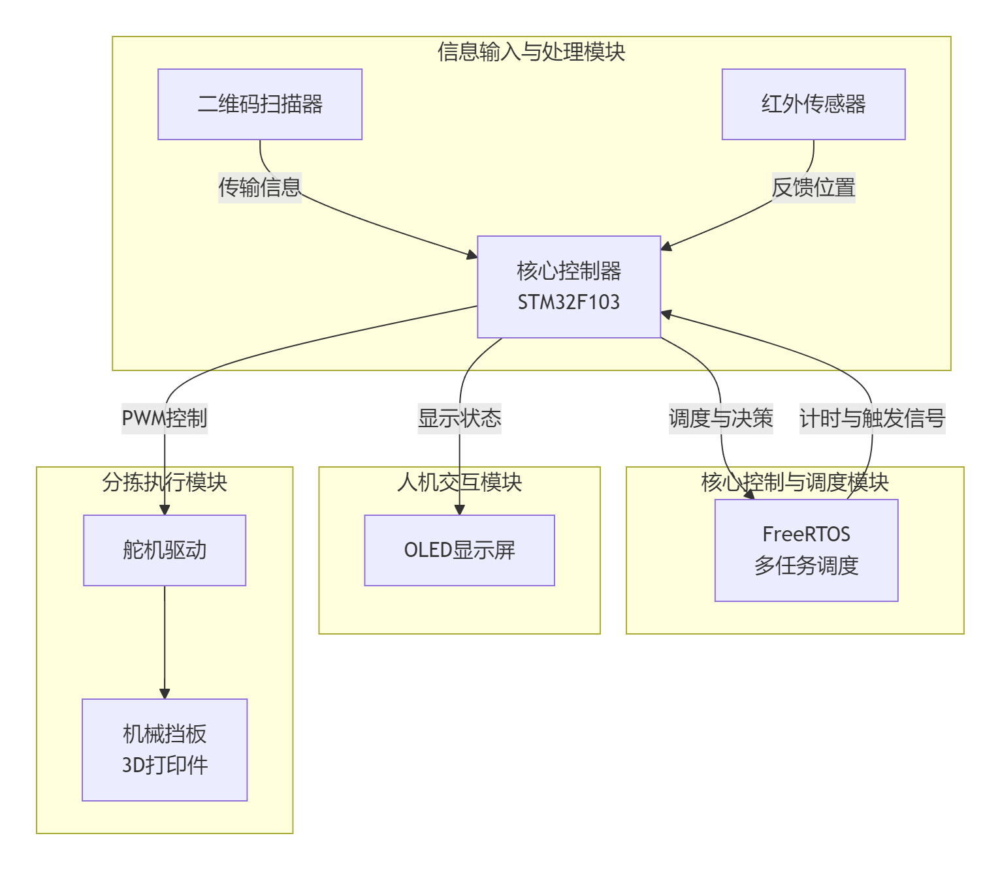
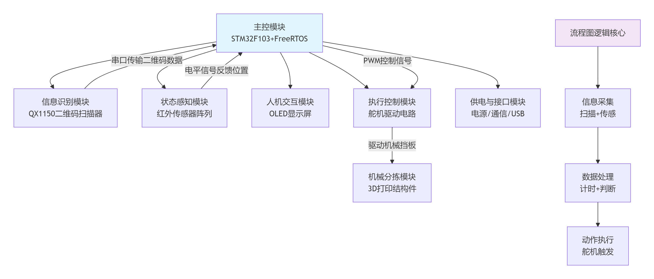
拟采用技术方案
本系统采用STM32F103系列单片机作为主控核心，通过最小系统板集成电机驱动、电源管理等模块。系统通过QX1150二维码扫描器获取包裹信息，结合红外传感器实时检测包裹位置。控制程序基于FreeRTOS实时操作系统开发，采用多任务调度架构实现精准时序控制。机械执行部分采用舵机控制挡板结构，通过3D打印制作关键零部件，实现低成本、高可靠性的自动化分拣功能。

Slide 13
GRADUATION THESIS DEFENSE
感谢各位老师批评指正
智能物流分拣控制系统设计
汇报人：张琳 日期：2025.12.26

